Slide 1
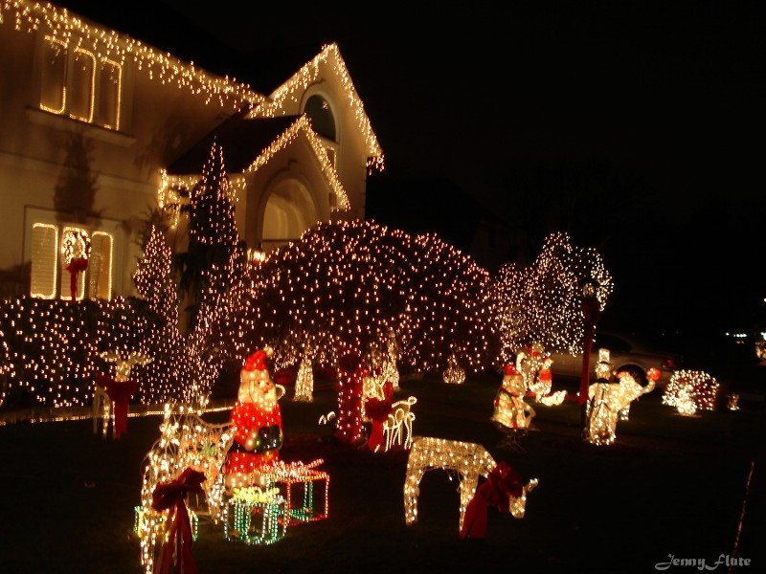
찬송가 112장
1. 그 맑고 환-한 밤 중에 뭇 천-사 내-려 와-
그 손에 비-파 들고서 다 찬송 하-기를-

Slide 2
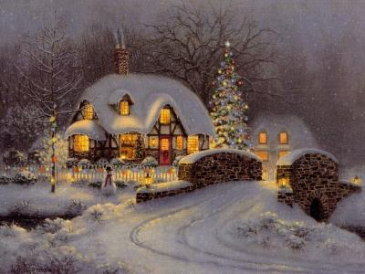
평강의 왕 - 이 오시니 다 평-안 하-여 라-
그 소란 하-던 세상이 다 고요 하-도다-

Slide 3
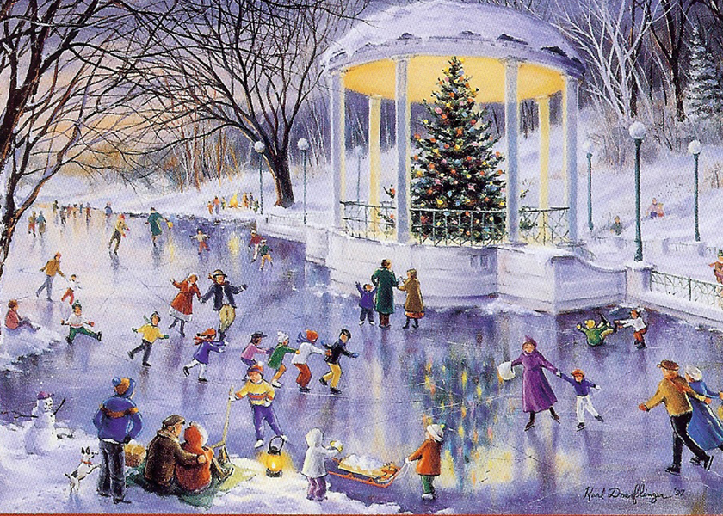
2. 뭇 천사 날-개 펴고서 이 땅-에 내-려 와-
그 때에 부-른 노래가 또 다시 들-리니-

Slide 4
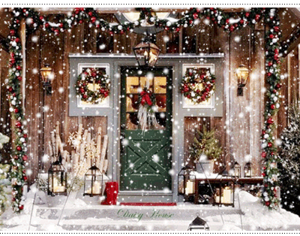
이 슬픔 많 - 은 세상에 큰 위-로 넘-치고-
온 세상 기-뻐 뛰놀며 다 찬송 하-도다-

Slide 5
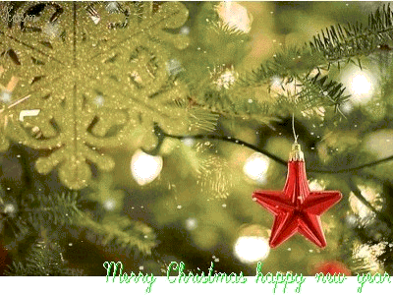
3. 이 괴롬 많-은 세상에 짐 지-고 가-는 자-
그 험한 준-령 넘느라 온 몸이 곤-하나-

Slide 6
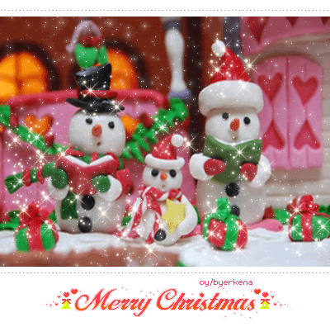
이 죄악 세 - 상 살 동안 새 소-망 가-지 고-
저 천사 기-쁜 찬송을 들으며 쉬-어라-

Slide 7
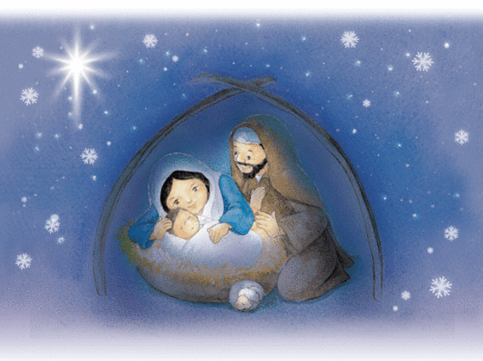
4. 옛 선지 예-언 응하여 베들-레 헴-성에-
주 예수 탄-생 하시니 온 세상 구-주라-

Slide 8
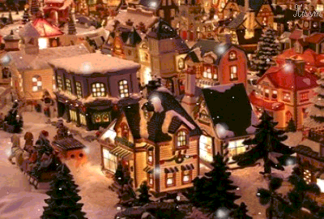
저 천사 기 - 쁜 노래를 또 다-시 부-르 니-
온 세상 사-는 사람들 다 화답 하-도다-

